Slide 1
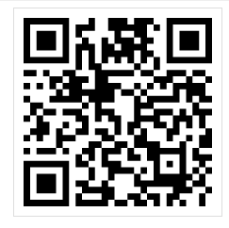
工作经验分享
红包页

Slide 2
需求
页面分用户和商家2种
消费者：
1、领取前，领取后
2、2种不同的红包状态、文案
3、按钮：领取前（领取按钮、分享按钮），领取后（下载app，跳转第三方约约介绍页）
4、领取后出优惠券列表
5、用户第一次打开该页面，先跳第三方H5页面，之后再打开该页面，就直接进到红包页

Slide 3
需求
商家：
1、领取前，领取后
2、商家出2种不同的头衔、文案
3、按钮：领取前（发红包按钮），领取后（分享按钮）
4、领取后出优惠券列表

Slide 4
流程
商家
客户
进入红包页
如果是第一次进入页面，则跳转第三方约约介绍页
判断显示商家内容还是用户内容
用户
是否领取过
商家
是
否
分享红包
用户页
显示商家分享页
领取红包
用户红包领取后页面

Slide 5

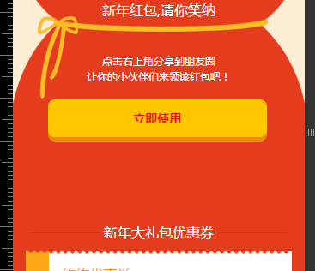
切图
这次布局比较乱，用了各种定位，导致少了一行字，或者少了个按钮的时候，下面的内容不会自动顶上去

Slide 6
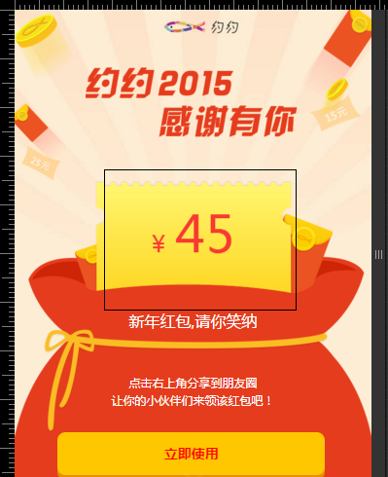
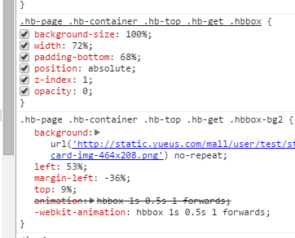
这个地方用了绝对定位，之前没有设置top和left，直接用translate3d()控制定位，导致在ios默认为left：0；top：0，translate被无视了

Slide 7
之前所有图片都用了base64,导致加载页面的时候，php变得比较大

Slide 8
套用数据和js部分

Slide 9
结束
这次因为一开始就没规划好，看设计图的时候没感觉很难，做起来之后，发现要各种判断，不同的页面，各个部分也出了不同的内容，动画效果也因为写法不规范，出现了bug，导致全程有点手忙脚乱。
虽然遇到很多问题，但是也因此学习了不少，对我来说是很有意义的经历

